Slide 1
Bab 6
Kepemimpinan
NI LUH PUTRI SRINADI,SE,MM.KOM.

Slide 2
Tujuan Pembelajaran
Menjelaskan pentingnya kepemimpinan bagi seorang wirausaha
Menjelaskan perbedaan manager dan pemimpin
Menjelaskan teori kepemimpinan awal
Menjelaskan teori kepemimpinan kontemporer

Slide 3
Kepemimpinan adalah modal yg sama pentingnya dg kepercayaan dan kreativitas. Kreativitas membuat inovatif, kaya dg pembaruan. Namun tanpa kepercayaan, kreativitas tdk akan mempunyai nilai pasar. Kepemimpinan menggabungkan kreativitas dan kepercayaan menjadi sebuah usaha yg efektif.

Slide 4
Kisah Mc’Donald
Tahun 1937-an, masyarakat Amerika mulai gandrung dengan mobil, kakak beradik Dik & Mor berinovasi dengan membuka kedai khusus yang bisa memesan dari mobil. Bisnis meraih sukses besar.
Menu andalan adalah hot-dog, gorengan (french fries), burger, roti sandwich, coca cola dan aneka salad. Bisnis ini meledak, bahkan antrian semakin panjang hingga keluar pintu.
Inovasi dilakukan yaitu dengan menghapus pesanan dari mobill, fokus pada walk-up customer, mengurangi daftar menu, fokus pada hamburger. Perubahan menjadi berita di media, dan mereka mendapatkan iklan gratis.
Tahun 1955, usaha mereka stuck, omsetnya tetap, dan banyak pendatang-pendatang baru yang meniru. Akhirnya usaha itu mengalami kemunduran.

Slide 5
Kisah Mc’Donald
Adalah Ray Kroc yang menuangkan semua konsep yang ada di kedua kepala kakak beradik itu ke dalam sebuah manual tertulis McDonald’s system. Manual itu dibeli dan ia pun mendapat hak untuk memperluas bisnis McDonald’s dengan konsep franchise!
Dalam tempo 4 tahun, Ray Kroc berhasil membuka 100 cabang Mc Donald’s tanpa modal sama sekali. Semuanya dibiayai oleh para franchise.

Slide 6
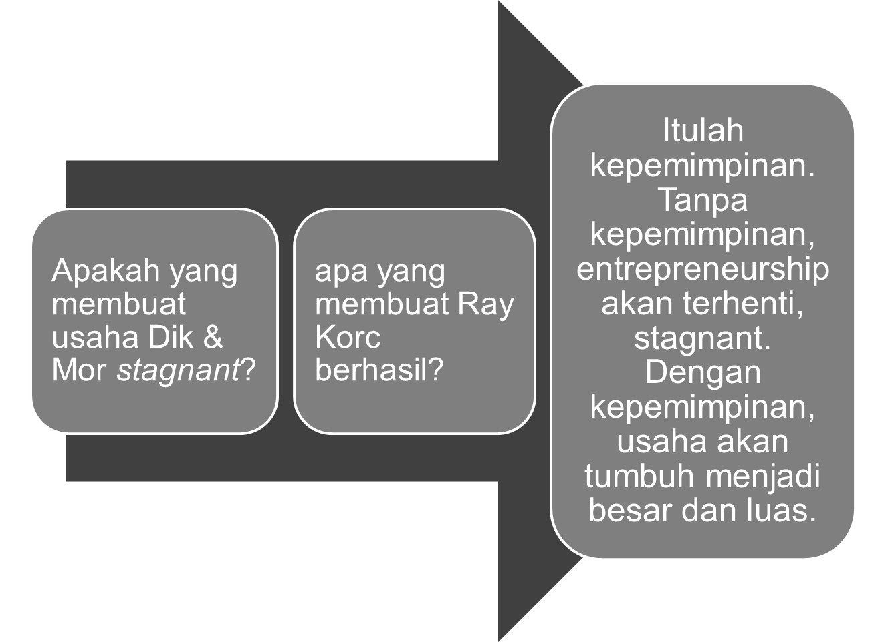
Dan

Slide 7
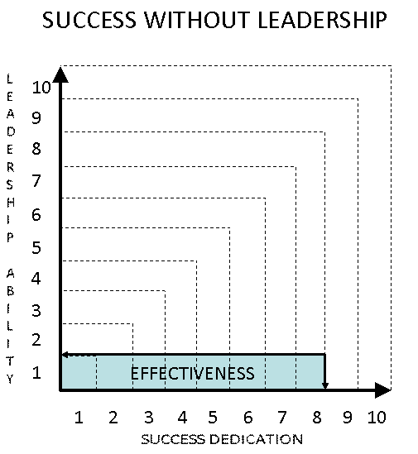
Tanpa Kepemimpinan, Mimpi Anda Akan Terbelenggu
Dengan bekerja keras, kesungguhan dan kejujuran mencapai skor 8.
Kalau bekerja 2x lebih keras, skor yang diperoleh ≠ 10 karena Anda sudah letih, sudah kebanyakan bekerja. Skor tertinggi Anda 8,5.
Efektivitas usaha terbatas!!
Sukses Tanpa Kepemimpnan
Source: Maxwell (1993)

Slide 8
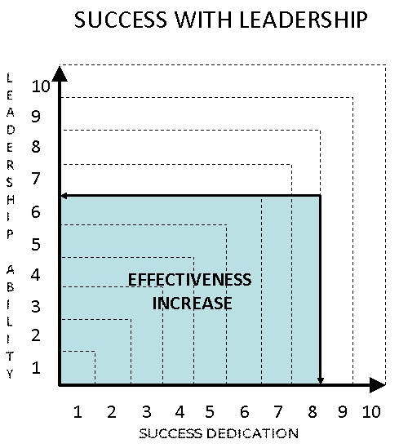
Tanpa Kepemimpinan, Mimpi Anda Akan Terbelenggu
Bekerja dengan leadership bukan semata-mata entrepreneurship, diawali dengan melakukan pendelegasian dan mulai menggunakan orang lain sebagai staf.
Leadership skor sekarang melonjak dari 1 menjadi 7. Efektivitas berubah menjadi 7 x 8 = 56. ini berarti meningkat dari 8 ke 56 atau melonjak 600%
Sukses Dengan Kepemimpnan
Source: Maxwell (1993)

Slide 9
Apakah seorang Manajer sama dengan seorang pemimpin.
Para Manajer → menduduki jabatan karena ditunjuk.
Para pemimpin → dapat ditunjuk, dapat juga muncul dari dalam kelompok dg sendirinya. Pemimpin dapat mempengaruhi banyak orang untuk bekerja dan mampu melebihi tindakan2 yg diperintahkan oleh wewenang formal.
Sebaiknya seorang manajer adalah orang yang memiliki jiwa pemimpin.

Slide 10
Pemimpin Manajer
- Memperbaharui/menciptakan - Memelihara sistem yg ada/
sistem baru bekerja dg sistem
Bebas,merdeka, berani, kreatif - Patuh, disiplin,tdk memberi ruang
melakukan kesalahan tp tetap bagi kesalahan
disiplin
Berani menghadapi tantangan - Menghindari risiko
Orientasi kemasa depan - orientasi hari ini, disini
Dasarnya adalah kreativitas - Menciptakan pengikut dan
dan karakter bawahan
Tidak terlalu memikirkan - Dasarnya adalah kompetensi
posisi, lebih pada manfaat, profesionalisme
nilai & tanggung jawab

Slide 11
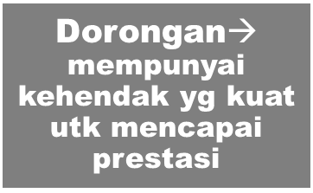





Teori
Karakteristik
Teori kepemimpinan awal berfokus pada karakter pemimpin yg mungkin digunakan untuk membedakan pemimpin dari non pemimpin. Enam ciri terkait kepemimpinan yang efektif.

Slide 12
Dorongan → pemimpin adl orang2 yg memiliki dorongan yang tinggi, mempunyai kehendak yg kuat untuk mencapai prestasi
Kehendak untuk memimpin → memiliki karakter yg kuat untuk mempengaruhi, mereka menunjukkan kemauan dlm mengemban tanggung jawab, walaupun pekerjaan atau tugas yg diemban berbahaya.
Kejujuran dan integritas → membangun hubungan saling mempercayai dan dg memberi teladan dan menunjukkan konsistensi antara perkataan dan perbuatan

Slide 13
Kepercayaan diri → pemimpin harus menunjukkan kepercayaan dirinya untuk meyakinkan para pengikutnya tentang kebenaran sasaran dan keputusannya
Kecerdasan → seorang pemimpin harus cerdas dan berpengetahuan untuk mengumpulkan, menganalisis dan menafsirkan informasi, harus mampu menciptakan visi, memecahkan masalah dan membuat keputusan yang tepat.
Pengetahuan yang terkait dg pekerjaan → pemimpin yg efektif mempunyai tingkat pengetahuan yg tinggi tentang banyak hal, mulai dari perusahaan, industri,dan hal2 teknis. Pengetahuan yg luas membuat pemimpin dpt membuat keputusan yg cermat.

Slide 14



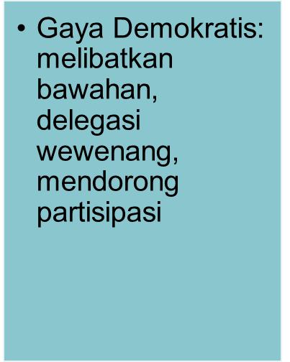
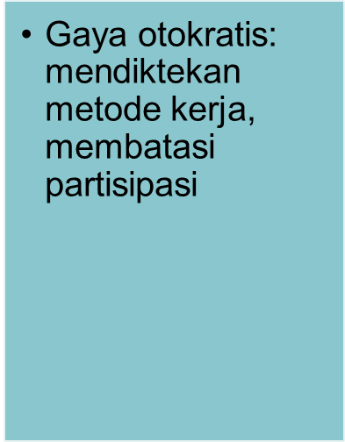
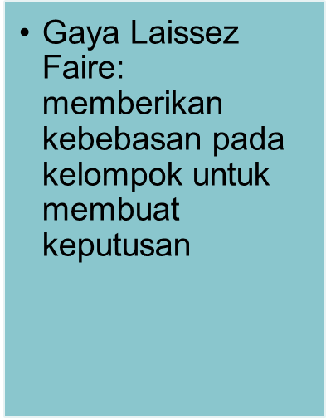
Teori Kepemimpinan Perilaku

Slide 15

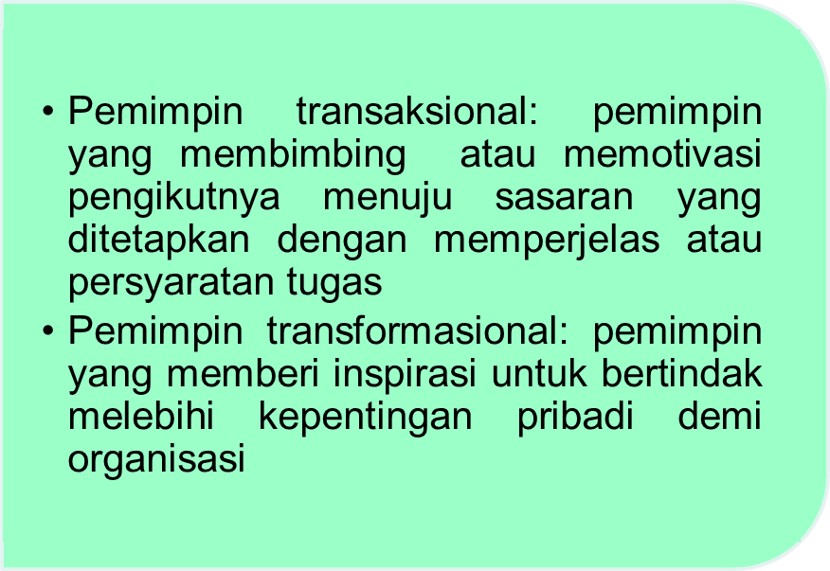
Pendekatan Kepemimpinan Model Terkini : ada 3 jenis :

Slide 16

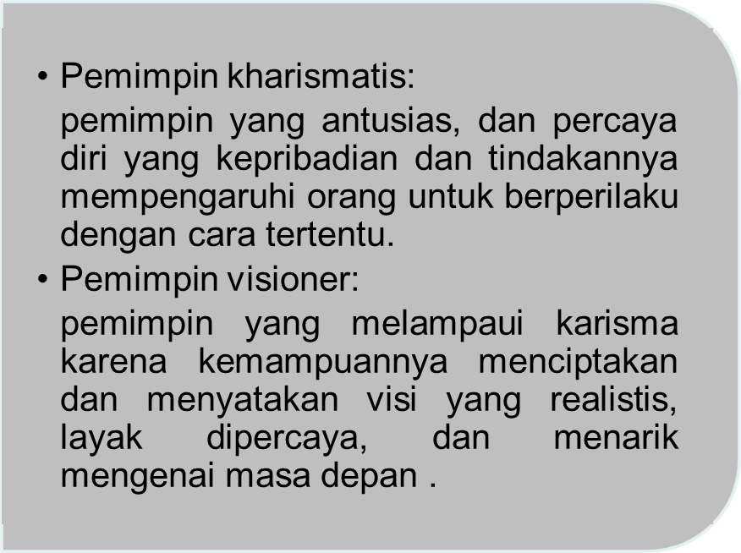
Pendekatan Kepemimpinan Model Terkini

Slide 17

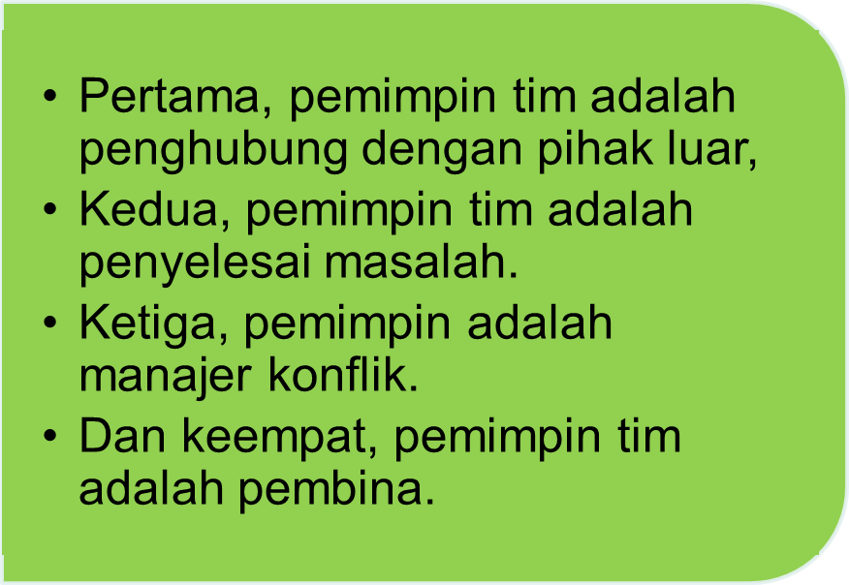
Pendekatan Kepemimpinan Model Terkini

Slide 18
Yang harus diperhatikan apabila seorang wirausaha ingin memiliki kepemimpinan yg efektif :
Memberikan contoh kepada para karyawan
Menciptakan suatu tatanan nilai dan keyakinan bagi para karyawan dan dengan bergairah mengejarnya
Memfokuskan upaya para karyawan terhadap tujuan yang menantang dan terus mengarahkan mereka kepada tujuan tersebut
Menyediakan sumberdaya yang dibutuhkan karyawan untuk mencapai tujuan mereka
Menghargai dan mendukung para karyawan
Berkomunikasi dengan para karyawan

Slide 19
Perilaku Pemimpin
Yang Efektif
Menghargai keragaman para pekerja.
Merayakan keberhasilan para pekerja
Mendorong kreativitas di antara para pekerja
Mempertahankan selera humor
Menatap terus masa depan

Slide 20
Untk memupuk jiwa kepemimpinan, selain hal-hal di atas, ada hal2 lain yg perlu dilakukan :
Bangunlah pengetahuan, rajinlah membaca
Bukalah jendela sel-selmu → seorang pemimpin mengenal keragaman dan berani menghadapi perbedaan.
Disiplin diri
Bekerjalah dengan prioritas
Kerjakan atau delegasikan
Bangunlah kepercayaan dan respek
Jaga kestabilan emosi
Latihan diri berkomunikasi dan mumpuni
Gunakan manajemen → mencapai tujuan melalui orang lain

